Slide 1

趣 味 编 程
尹乾 副教授
徐鹏飞 讲师

Slide 2
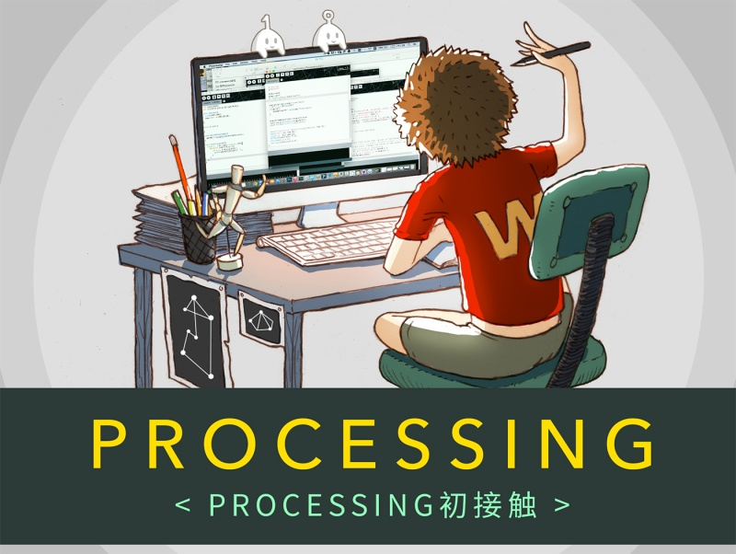
目 录
编程的乐趣
编程语言的选择
编程实例展示
面向过程VS面向对象
在线编程平台

Slide 3


趣 味 编 程—编程的乐趣
编程
编写一个程序？
Notes:
大家理解的编程是什么？编程只是字面上的意思：编写一个程序这么简单吗？****.c？当时不是，编程可以控制电脑做任何我们想做的事情，程序是一种实现的方式。
上节课张老师给大家讲了人脑和电脑的区别和联系，编程其实就是将人脑中的想法通过电脑来实现，就是告诉电脑怎么做事情，怎么模拟人脑。

Slide 4
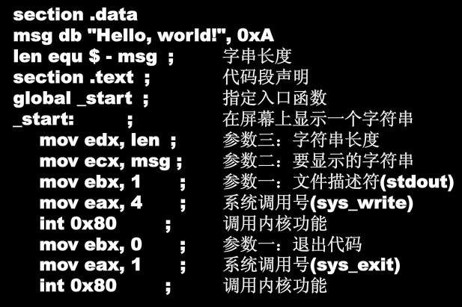
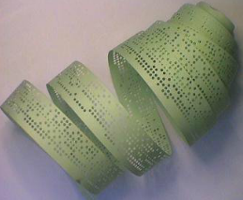
趣 味 编 程—编程的乐趣
编程的历史
远古时代
（1614-1945）
没有编程语言
低级语言时代
（1946-1953）
机器语言
汇编语言
高级语言时代
（1954-1995）
Fortran/Algol
Basic/Pascal/C
面向对象时代
（1995~至今）
VB/DELPHI/C++/JAVA/C#
Web编程:JSP/PHP/ASP
未来时代
动态语言
Python
汉语编程
Notes:
完成同一件事情，在不同的时代有不同的处理方法。
远古时代：1614年苏格兰人John Napier提出了用机器计算的理论。此后300多年的时间，人们制作了许多各式各样的计算机器，原始而又笨拙。这个时期没有真正意义上的计算机，当然也没有任何编程语言的存在；
低级语言时代：
（1）天书—机器语言：用光电阅读机将记录在穿孔卡片上的数据读入计算机，计算的结果则利用打孔机在卡片上打出一些小孔来表示输出的数据。卡片上的小孔就组成了计算机和专家明白但绝大多数人不明白的天书—机器语言，也就是完全用0,1代码编写的程序。
（2）汇编语言：由于机器语言的难以理解，莫奇莱等人想到用助记符代替0,1编码，汇编语言出现了。
3.高级语言时代：
Fortran：1957年世界上第一个高级语言
Algol：1960年第一个结构化程序设计语言
Basic：1964年最简单的语言
Pascal：1971，被遗忘的语言
C：1972，贝尔实验室，1988年ANSI C标准出现
4.面向对象时代：
过程语言不能模拟现实社会的很多需求，而且随着图形化界面的发展跟不上编程的需求了。随着可视化界面编程的出现，进入了面向对象时代。
5.未来时代：
动态语言：程序运行时可以改变结构，新的函数可以引进，旧的函数可以被删除等，类型检查在运行的时候才做
汉语编程：易语言是由大连大有吴涛易语言软件有限责任公司自主研发的国产化汉语编程软件。是2005年国家火炬计划项目之一，是一种全中文可视跨平台的编程语言环境。

Slide 5
趣 味 编 程—编程的乐趣
实例一：桌面游戏
实例二：手机程序
Notes:
编程可以控制电脑来做些什么？用过音乐盒？悬在桌面上听听音乐，学习累了可以放松一下，不想听音乐想在桌面上玩个小游戏行不行？
看一个有趣的实例。演示躲球游戏，是用QT框架编写的。Qt是一个1991年由奇趣科技开发的跨平台C++图形用户界面应用程序开发框架。它既可以开发GUI程序，也可用于开发非GUI程序，比如控制台工具和服务器。
只控制电脑吗？手机其实就是微型电脑？怎么控制手机？其实只是不同的操作系统：从windows、linux、mac系统转到苹果ios、安卓系统。
演示手机虚拟手柄：http://v.youku.com/v_show/id_XNTM4MzYxNDIw.html

Slide 6

实例三：国外，家里后院常常发现松鼠小偷，怎么把他们驱逐出去呢？
趣 味 编 程—编程的乐趣
Notes:
有位老外网友用篮子、伸缩绳等材料做了一个机关。松鼠上篮后，人工触发开关，直接把松鼠发射出去了。

Slide 7
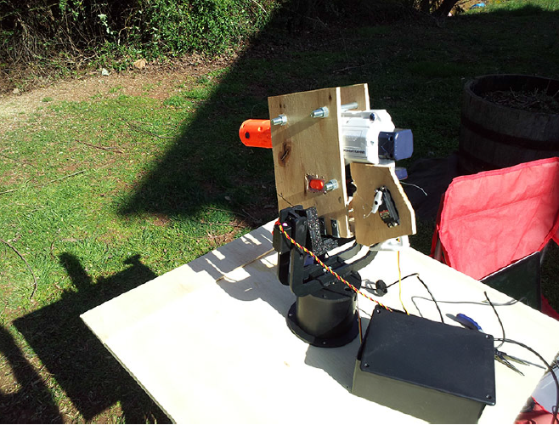
趣 味 编 程—编程的乐趣
程序员的办法是？
创造了一套智能武装系统：
用Kinect设备进行定位
用Python+OpenCV编程识别松鼠
用Arduino控制水枪攻击松鼠
Notes:
2012年Python大会上Kurt Grandis做了一次有趣的分享《用 Python 武装你的后院 》

Slide 8
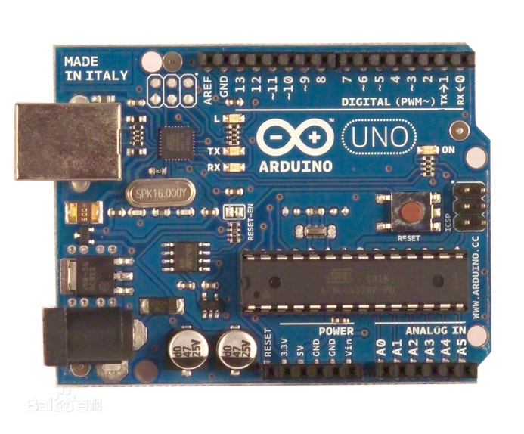
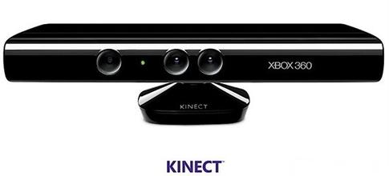


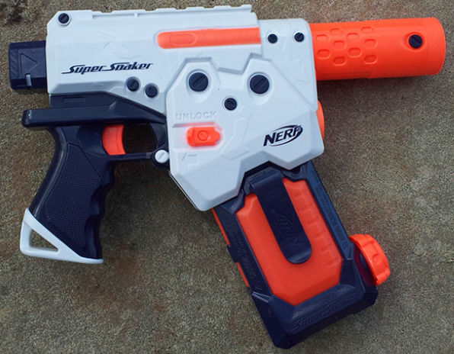
趣 味 编 程—编程的乐趣
OpenCV识别
Python语言
Notes:
编程考虑的不只是用一台电脑完成一个程序的问题，要考虑的是完成一个可以运行的系统，可以包含各种设备。
Kinect是微软在2010年6月14日对XBOX360体感周边外设正式发布的名字。它是一种3D体感摄影机，并且不需要使用任何控制器，只依靠相机捕捉三维空间中物体的运动。设备上有用于面部表情和动作识别的摄像头，深度传感器，和用于语音识别的多点阵列麦克风。
展示Kinect设备，可以怎么定位，使用的实例视频等已经联系武老师要。
Arduino是一款便捷灵活、方便上手的开源电子原型平台，包含硬件（各种型号的Arduino板）和软件（Arduino IDE)。由一个欧洲开发团队于2005年冬季开发。Arduino能通过各种各样的传感器来感知环境，通过控制灯光、马达和其他的装置来反馈、影响环境。

Slide 9
趣 味 编 程—编程的乐趣
操作系统
选择
框架平台
选择
语言选择
算法设计
硬件系统
组成
编程调试
电脑/手机/板卡
其他外部设备
设计如何连接成一个完整的系统
电脑：Windows/Linux/Mac
手机：IOS/安卓
其他板卡：
使用公共开发平台和框架可以简化编程
选择框架支持的语言
设计完成任务所需的算法
写代码并调试程序
Notes:
编程要做的是一整套的设计，很多时候需要配合硬件设计，考虑各种接口。USB接口在老机器上就不存在，因为使用方便即插即用很快普及。苹果设备属于比较封闭的设备，但是也要配合USB接口的标准，完成充电和数据传输等。
操作系统：
1.使用最多的是Windows，支持多种编程框架平台和编程语言
2.Linux、Mac：Perl语言在Unix和Linux中捆绑使用
3.IOS：以Objective-C为编程语言
4.安卓：以Java为编程语言
强调框架和平台的重要性：
1.封装起一些内容，可以直接使用，简化编程
语言选择和算法设计：
1.目前程序设计基础课程就是使用C语言介绍编程的各种算法。
编程调试：
1.体会到调试的重要性了吧？

Slide 10
趣 味 编 程—编程的乐趣
公共开发
平台和框架
OpenCV
Eclipse
OpenCV的全称是：Open Source Computer Vision Library
可以运行在Linux、Windows和Mac OS操作系统上；
轻量级而且高效——由一系列 C 函数和少量 C++ 类构成；
实现了图像处理和计算机视觉方面的很多通用算法，包括物体的识别
Eclipse是一个开放源代码的基于JAVA的可扩展开发平台。只是一个框架和一组服务，用于通过插件组件构建开发环境。主要由Eclipse项目、Eclipse工具项目和Eclipse技术项目组成，支持Java开发、C开发、插件开发
Notes:
Qt是一个1991年由奇趣科技开发的跨平台C++图形用户界面应用程序开发框架。它既可以开发GUI程序，也可用于开发非GUI程序，比如控制台工具和服务器。
躲球游戏就是用Qt开发的。
OpenGL（全写Open Graphics Library）是个定义了一个跨编程语言、跨平台的编程接口规格的专业的图形程序接口。它用于三维图像（二维的亦可），是一个功能强大，调用方便的底层图形库。后面演示的一个flappy-bird游戏就是用OpenGL和C++编写的，演示的是windows系统下的，还有Mac版的程序哦。
Google已经开源了它的深度学习框架TensorFlow的单机版：是被使用在 Google 搜索、图像识别以及邮箱的深度学习框架。Google 这次开源的 TensorFlow 是一种人工智能（更具体的说是深度学习）编程语言或计算框架，学术界从来都不缺少类似的开源工具，尤其是 “单机版工具包” 有很多。但是学术界的工具往往更多专注在核心算法上，在系统和工程方面比较欠缺，工业界很难直接有效的使用，而 Google 的 TensorFlow 在架构设计，跨平台可移植性，算法可扩展性等等偏工程方面会做的比较好。所以，TensorFlow 对学术界的帮助比较小，但对工业界的帮助有很大潜在可能性。比如语音识别、自然语言理解、计算机视觉、广告等等都可以应用这种深度学习算法，Google 也因为深度学习系统的应用使得 Google 语音识别水平提高 25%。在人工智能大潮下许多人和公司想入局，但大都没有能力理解并开发一个与国际同步的深度学习系统，而 TensorFlow 的存在会大大降低深度学习在各个行业中的应用难度。如果 Google 按照其所说的那样，在未来完全开源 TensorFlow——包括其 “分布式版本”，那么 TensorFlow 对工程界的影响会更明显些——尤其对中国创业公司来说。
紧跟着，微软亚洲研究院宣布将分布式机器学习工具包(DMTK)通过GitHub开源，百度的深度学习平台就是使用的这个。DMTK由一个服务于分布式机器学习的框架和一组分布式机器学习算法构成，是一个将机器学习算法应用在大数据上的工具包。通过该工具包，机器学习的开发者只需要专注于数据、模型和模型训练等机器学习的核心逻辑部分。

Slide 11
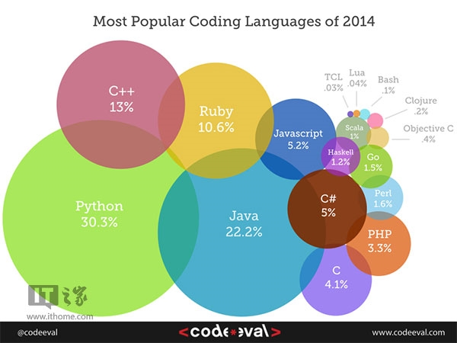
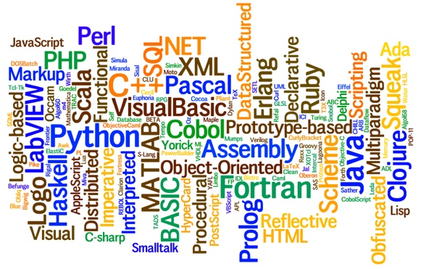
趣 味 编 程—编程语言的选择

Slide 12
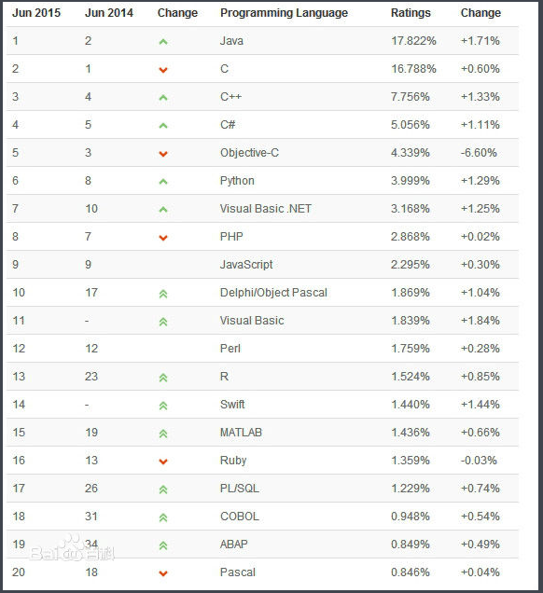
Notes:
TIOBE编程语言社区排行榜是编程语言流行趋势的一个指标，每月更新，这份排行榜排名基于互联网上有经验的程序员、课程和第三方厂商的数量。排名使用著名的搜索引擎（诸如Google、MSN、Yahoo!、Wikipedia、YouTube以及Baidu等）进行计算。请注意这个排行榜只是反映某个编程语言的热门程度，并不能说明一门编程语言好不好，或者一门语言所编写的代码数量多少。

Slide 13
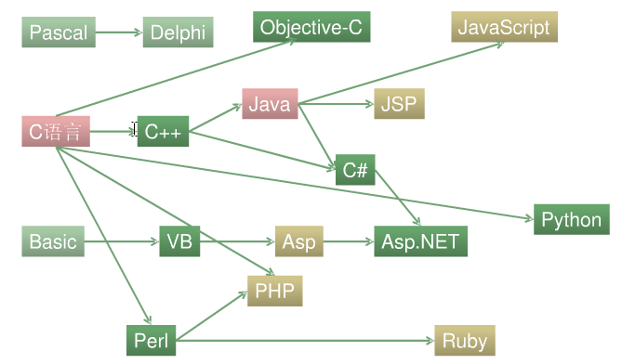
趣 味 编 程—编程语言的选择
Notes:
几种现代流行语言的谱系
C: 面向过程语言，系统级语言，接近底层，是一系列语言的基础，嵌入式开发
C++：C PLUS PLUS，面向对象语言，完全兼容C，带类的C
JAVA：是从C++衍生出来的，主要用于网络编程和安卓编程等
C#：与JAVA类似，也从C++衍生出来，主要用于网络编程，更匹配微软技术。
Python：语法简洁 + 庞大的开源库 + 独立能干 + 胶水语言
Objective-C：是外部开发者针对iOS设备所使用的目标编程语言。该语言创建于1983年，C++语言也是在同一年得以创建。此后多年中，C++语言的受追捧程度一直高于Objective-C。直到1988年，Objective-C语言的后续发展命运才得以改变：苹果联合创始人史蒂夫·乔布斯(Steve Jobs)为NeXT(注：乔布斯1985年被苹果董事会驱逐后所创建的另一家科技公司，后来NeXT被苹果收购，乔布斯由此重返苹果)申请了Objective-C许可。在2009年之前，Objective-C语言所占份额尚不到1%。2009年以后，由于iPhone智能手机和iPad平板电脑受到全球消费者追捧，针对iOS的Objective-C语言也由此迎来了其高增长期。
Perl：
一种功能丰富的计算机程序语言，运行在超过100种计算机平台上，适用广泛，从大型机到便携设备，从快速原型创建到大规模可扩展开发。
Perl最初的设计者为拉里·沃尔（Larry Wall），于1987年12月18日发表。现在的版本为Perl 5。
Perl借取了C、sed、awk、shell 脚本语言以及很多其他程序语言的特性，其中最重要的特性是它内部集成了正则表达式的功能，以及巨大的第三方代码库CPAN。简而言之，Perl像C一样强大，像awk、sed等脚本描述语言一样方便，被Perl语言爱好者称之为“一种拥有各种语言功能的梦幻脚本语言”、“Unix 中的王牌工具”。
Ruby：
Ruby 是一种真正的面向对象编程语言,是一种类似于 Python 和 Perl 的服务器端脚本语言,可移植性高,不仅可以运行在多数UNIX上,还可以运行在DOS,Windows,Mac,BeOS等平台上

Slide 14
趣 味 编 程—编程语言的选择
16年9月开设
Python语言
5
C#语言
程序设计实践
4
JAVA语言
JAVA程序设计
3
C++程序设计
C++语言
2
程序设计基础
C语言
1
Notes:
C: 面向过程语言，系统级语言，接近底层，是一系列语言的基础，嵌入式开发
C++：C PLUS PLUS，面向对象语言，完全兼容C，带类的C
JAVA：是从C++衍生出来的，主要用于网络编程和安卓编程等
C#：与JAVA类似，也从C++衍生出来，主要用于网络编程，更匹配微软技术。
Python：语法简洁 + 庞大的开源库 + 独立能干 + 胶水语言

Slide 15
趣 味 编 程—编程实例展示
电脑：
五子棋、数独、flappy-bird、动画制作、目标识别追踪
Kinect和Leap motion：
手机：
导盲系统（安卓视频+苹果视频）
安卓手机保险箱（视频）
安卓脑电控制（视频）
Notes:
顺便说下界面美观与否不重要，可以有后期的美工配合，关键是功能的实现
1.播放实践课的五子棋、数独程序，C#编写，也有用html5编写的。
html5：万维网的核心语言、标准通用标记语言下的一个应用超文本标记语言（HTML）的第五次重大修改。
支持Html5的浏览器包括Firefox（火狐浏览器），IE9及其更高版本，Chrome（谷歌浏览器），Safari，Opera等；国内的遨游浏览器（Maxthon），以及基于IE或Chromium（Chrome的工程版或称实验版）所推出的360浏览器、搜狗浏览器、QQ浏览器、猎豹浏览器等国产浏览器同样具备支持HTML5的能力。
HTML5将会取代1999年制定的HTML 4.01、XHTML 1.0标准，以期能在互联网应用迅速发展的时候，使网络标准达到符合当代的网络需求，为桌面和移动平台带来无缝衔接的丰富内容。HTML5还有望成为梦想中的“开放Web平台”(Open Web Platform)的基石，如能实现可进一步推动更深入的跨平台Web应用。
2.播放彭程斐的flappy-bird，flappy-bird游戏就是用OpenGL和C++编写的。
3. Leap Motion是面向PC以及Mac的体感控制器制造公司Leap于2013年2月27日发布的体感控制器，功能类似Kinect，可以在PC及Mac上通过手势控制电脑。体积比kinect小很多。

Slide 16
趣 味 编 程—面向过程VS面向对象
面向过程（执行者） VS 面向对象（控制者）
1.我：打开冰箱
2.我：放进大象
3.我：关上冰箱
1.冰箱：开门
2.冰箱：放大象
3.冰箱：关门
Notes:
这个是从操作者的角度分析的，下面再给几个例子区别面向过程和面向对象

Slide 17
趣 味 编 程—面向过程VS面向对象
面向过程
面向对象
定义变量a赋值
设计一个计算器
定义变量b赋值
要求有一个动作add，负责完成a+b
计算加法
计算a+b
保存或输出结果
Notes:
区别：
面向过程：考虑一步步怎么计算
面向对象：我需要做的事情是计算；需要设计什么对象去做这个事情
有人会说同样都是计算，为什么还要再设计一个计算器，然后通过一个动作add来计算呢？那我们看下一个例子

Slide 18
趣 味 编 程—面向过程VS面向对象
面向过程
面向对象
变量a表示电梯所在楼层
设计电梯对象：两个动作up和down
变量b表示需到达楼层
设计电梯
设计人对象：一个动作乘电梯。
如果b<a就让a下降到b
如果b>a就让a上升到b
有人乘坐？
多人乘坐？
具体的变量和内部实现都交给内部处理
Notes:
区别：
面向对象：基于现实世界中人乘坐电梯的行为去分析；面向过程：举步维艰，甚至无从下手

Slide 19
趣 味 编 程—面向过程VS面向对象
面向过程
面向对象
1、开始游戏
2、黑子先走
3、绘制画面
4、判断输赢
5、轮到白子
6、绘制画面
7、判断输赢
8、返回步骤2
9、输出最后结果
1、黑白双方：这两方的行为是一模一样的
2、棋盘系统：负责绘制画面
3、规则系统：负责判定诸如犯规、输赢等
五子棋
悔棋？
围棋？
Notes:
第一类对象（玩家对象）负责接受用户输入，并告知第二类对象（棋盘对象）棋子布局的变化，棋盘对象接收到了棋子的变化就要负责在屏幕上面显示出这种变化，同时利用第三类对象（规则系统）来对棋局进行判定。
可以明显地看出，面向对象是以功能来划分问题，而不是步骤。同样是绘制棋局，这样的行为在面向过程的设计中分散在了许多步骤中，很可能出现不同的绘制版本，因为通常设计人员会考虑到实际情况进行各种各样的简化。而面向对象的设计中，绘图只可能在棋盘对象中出现，从而保证了绘图的统一。
悔棋：
面向过程：从输入到判断到显示这一连串的步骤都要改动，甚至步骤之间的顺序都要进行大规模调整
面向对象：只改动棋盘对象：棋盘系统保存了黑白双方的棋谱，简单回溯就可以，而显示和规则判断则不用顾及，同时整个对对象功能的调用顺序都没有变化，改动只是局部的。
围棋：
面向过程：因为五子棋的规则分布在了程序的每一个角落，要改动还不如重写
面向对象：只改动规则对象

Slide 20
趣 味 编 程—面向过程VS面向对象
面向过程 | 面向对象
分析出解决问题所需要的步骤 | 把构成问题的事务分解成各个对象
用函数把这些步骤一步一步实现 | 建立对象的目的不是为了完成一个步骤，而是为了描叙某个事物在整个解决问题的步骤中的行为
使用的时候一个一个依次调用 | 让对象调用内部封装好的行为来完成任务
Notes:
有人这么形容OP和OO的不同：用面向过程的方法写出来的程序是一份蛋炒饭，而用面向对象写出来的程序是一份盖浇饭。

Slide 21


趣 味 编 程—在线编程平台
基于JavaScript的在线编程平台
动画
简化工作
提高效率
交互
真实感
Notes:
作为开发者需要考虑：
关注并实现用户所需的体验：动画、交互、真实感
让自己的工作尽量简化

Slide 22
趣 味 编 程—在线编程平台
用帧的方式实现动画：for循环
框架：可被开发者定制的应用骨架，简化了基于帧的动画制作
http://114.215.149.171/drama/pengfei/animation
动画
帧、框架
通过检测和响应键盘事件实现交互
用keyboard封装了键盘事件来简化代码
http://114.215.149.171/drama/pengfei/boom
编程
平台
交互
通过遵从物理规则实现真实感
引擎简化了物理规则的引用
http://114.215.149.171/drama/pengfei/dropping
事件封装
真实感
物理引擎

Slide 23

趣 味 编 程—在线编程平台
实例1
clock
实例2
实例3
实例4
gravity
color
graph

Slide 24
趣 味 编 程—在线编程平台
作业
利用这个平台设计并完成一个打飞机游戏
http://114.215.149.171/drama/happlex/hit-the-plane

Slide 25
谢 谢

